Slide 1
本院重要新聞彙整報告
單 位：公共事務室
報告人：游 君 耀
107.06.26
1

Slide 2
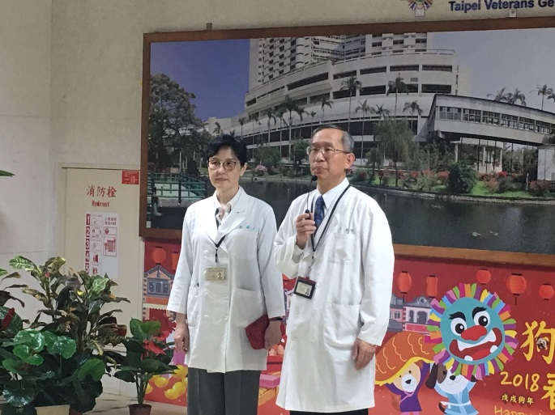
107年6月記者會
日期 | 報告 單位 | 主講人 | 主 題
1070530 | 眼科部 | 李發耀 副院長 劉瑞玲 主任 | 主題:針對本院陳克華醫師在臉書上不當刊 文，召開記者會說明。 本院一向重視並推動性別平等，針對陳克華醫師在個人臉書發表不當言論，造成社會大眾不安，就其個人行為深感遺憾與抱歉! 經了解，陳醫師已主動於個人臉書發表道歉文。並已啟動員工關懷小組，希望了解陳醫師個人狀況，積極處理。

Slide 3
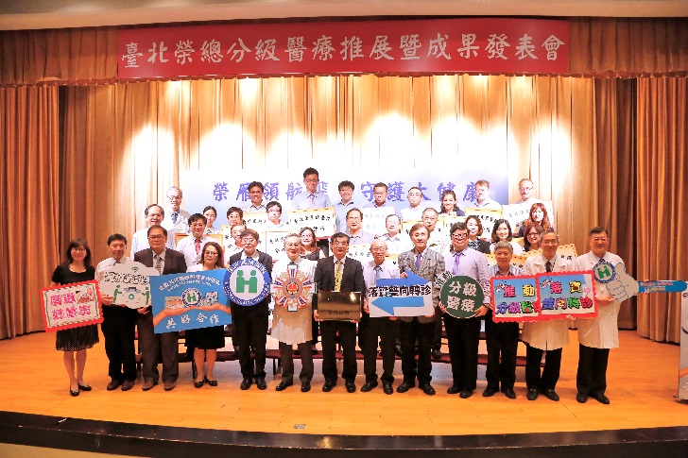
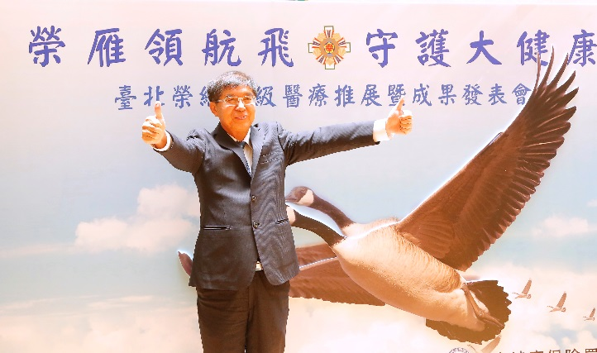
107年6月記者會
日期 | 報告 單位 |  | 主 題
1070606 | 醫務企管部、家庭醫學部 |  | 主題：榮雁領航飛 守護大健康-臺北榮總分級醫 療推展暨成果發表記者會 一、臺北榮總自100年5月起配合政府推行醫療分級雙 向轉診制度，積極與北投、士林、淡水、八里、 蘆洲、五股、三重及新板等社區醫療群合作，建 立友善雙向轉診模式，由初期45家將擴展超過300 家。 二、106年回轉人次較105年成長66%，107年前4個月較 去年同期再成長52%，同期由全國各級醫療機構上 轉臺北榮總的門診人次成長近48%，成效卓著。 三、記者會邀請健保署李伯璋署長、臺北市衛生局陳 正誠副局長、新北市政府衛生局長林奇宏、合作 醫院代表金門醫院屠乃方院長及社區醫療群代表 黃信得院長出席，並舉行新合作診所簽約授牌儀 式。

Slide 4
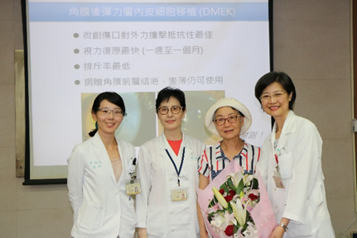
107年6月記者會
日期 | 報告 單位 | 主講人 | 主 題
1070620 | 眼科部 | 林佩玉醫師 | 主題：發表最新「微創角膜內皮後彈力層移 植手術(DMEK) 。 一、角膜移植手術重大突破!本院眼科部成功完 成「微創角膜內皮後彈力層移植手術 (DMEK)」。僅需取捐贈角膜內皮後彈力層， 不需施行全層角膜移植，且傷口僅3毫米， 視力復原快速，排斥率更低。 二、捐贈者角膜如有基質結疤、白斑、變薄等病 變，或是曾做過近視雷射手術等亦可使用， 將大幅增加適用的捐贈角膜，改善國內捐贈 角膜短缺問題。 三、病患張女士，手術使用雖有撕裂傷但未傷及 內皮彈力層之捐贈角膜，術後一週視力即由 0.2進步到0.8，重見光明。

Slide 5
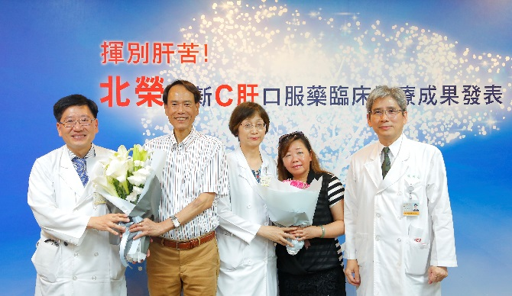
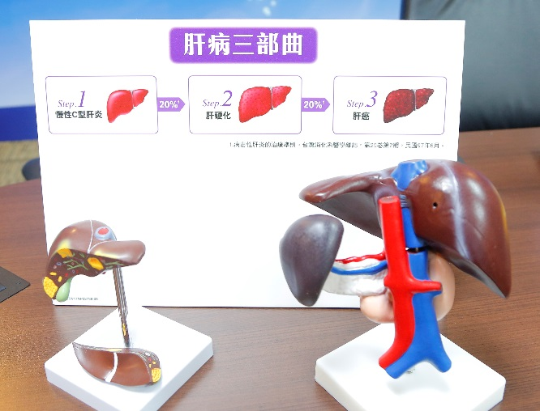
107年6月記者會
日期 | 報告 單位 | 主講人 | 主 題
1070621 | 內科部腸胃科 |  | 主題:「揮別『肝』苦！ C肝口服藥治療成果 發表記者會」。 一、健保今年起擴大給付C肝全口服藥物治療， 臺北榮總首批收治253名病患，治療四周後 有效反應率達100%，92%已測不到病毒，完 成12週治療的患者中，高達99.4%病毒完全 清除，成效卓著。 二、此為健保給付後首度大規模Ｃ肝口服藥臨床 治療成果報告，希鼓勵Ｃ肝病友配合專業團 隊治療，有望揮別「肝」苦人生，並提供醫 界及相關單位參考。

Slide 6
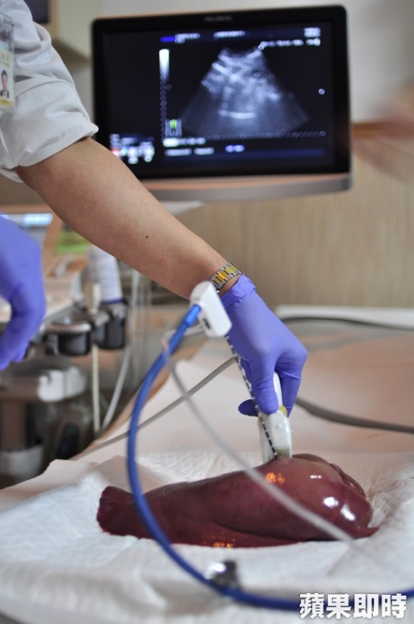
107年6月份安排媒體專訪
日期 | 採訪媒體 | 受訪單位 | 受訪者 | 主 題
1070607 | 各媒體 | 內科部胃腸肝膽科 | 黃怡翔 主任 | 主題:肝腫瘤新療法 微波快煮殺癌細胞 本院胃腸肝膽主任黃怡翔表示北榮最近引進一種「次世代微創微波肝腫瘤滅除術」新療法，能針對單顆直徑5公分以下、至多3顆小於3公分肝腫瘤處置。這項療法原理就跟微波爐一樣，透過體液加熱，可把腫瘤消融為煮熟、壞死的腫塊，能有效殺死肝癌細胞；目前已有2位無法再承受侵入性治療的肝腫瘤女患者接受該療法，成功殺死腫瘤。

Slide 7
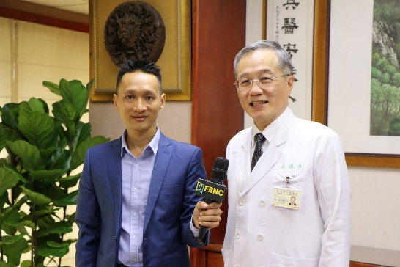
107年6月份安排媒體專訪
日期 | 採訪 媒體 | 受訪單位 | 受訪者 | 主 題
1070611 |  |  |  | 主題:越南財金台FBNC 北榮採訪。 醫療新南向 要組國家隊 衛福部於6月1日宣布組醫療國家隊，會同國內大型醫療院所包括台大、成大、榮總、彰基、秀傳、慈濟等六大醫院，整合國內醫療產業鏈，前進雙印（印度、印尼）、菲、越、馬、泰六國，以「一國一中心」模式設立台灣醫療中心，越南予榮總著墨，每個醫院各在六國建構一個醫療中心，年底前完成設置六大特色醫療中心。

Slide 8
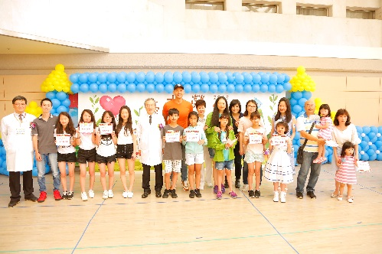
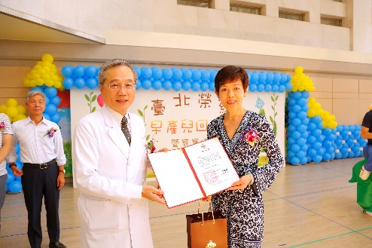
107年6月份活動訊息
日期 | 主辦單位 | 主 題
1070519 | 兒童醫學部、 社會工作室 | 主題：臺北榮總「2018寶寶健康嘉年華暨早產兒回娘 家」 時間：107年5月19日(星期六)上午9時30分 地點：臺北榮總中正一樓大廳 一、本次活動將由兒童醫學部宋文舉主任帶領醫護人員快 閃舞蹈表演揭開序幕，共邀請14對雙胞胎與3對三胞胎 等近百位早產兒及家庭參與，出生時體重最低早產兒 僅402公克，最小的出生週數為22週。 二、當日活動內容包括陽明大學社團音樂表演、寶寶走紅 毯、互動表演賽、趣味競賽及魔幻表演秀等。現場展 出新生兒尖端醫療海報、寶寶著色比賽成果及早產兒 主題攝影展，並設有二手愛心市集等攤位。

Slide 9
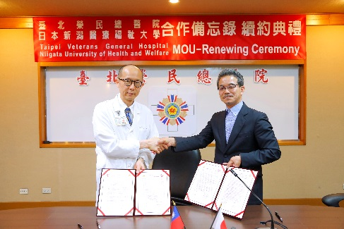
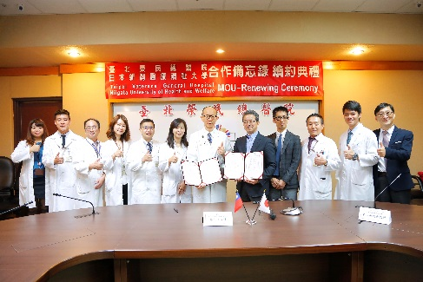
107年6月份活動訊息
日期 | 主辦單位 | 主 題
1070525 | 身障重建中心 | 主題：北榮身障重建中心與日本新潟醫療福祉大學學 術交流合作 時間：107年5月25日上午 地點：中正４樓行政會議室 本院與日本新潟醫療福祉大學舉行學術交流合作簽約儀式，就義肢矯具及輔具領域之教育、臨床及學術研究進行廣泛交流合作，期能培育輔具製作專業人才與推動建立義肢裝具技能檢定制度。

Slide 10

107年6月份活動訊息
日期 | 主辦單位 | 主 題
1070614 | 醫企部 | 主題:臺北榮總 啟動「保險金扣抵醫療費」 107年6月1日起，本院與南山人壽合作試辦【理賠申請免附單據暨保險金扣抵住院醫療費用】作業，通過嚴謹的程序模擬，資訊安全比照健保申報規格，採用VPN(Virtual Private Network)虛擬私有網路專線資料傳輸，以資訊系統後端處理方式，在不增加醫、護人員負荷情況下作業，進行順利。 通過資訊作業多重測試，確保安全無虞後，宣布啟動「保險金扣抵醫療費」試辦作業，自即日起，只要是南山的保戶於本院住院治療，本人向保險公司提出申請並審核後，除了在保戶住院時即啟動理賠服務，出院時就完成理賠給付之外，更簡化保戶出院後準備醫療單據與診斷書辦理申請理賠之流程，讓保戶安心就診及休養。

Slide 11
107年6月份新聞摘要19則
日期 | 主 題 | 報導媒體
20180611 | 醫藥新聞週刊-榮雁領航飛 強化醫養雙向轉介
20180528 | 自由時報-老人口服藥 每人年吞2045顆-陳亮恭主任
20180528 | 新生報-聽力障礙 增失智風險-黃啟原醫師
20180528 | 聯合報-不抽菸罹肺癌 隱形幫兇害的-陳育民主任
20180528 | 聯合報-失語、失智、還是舌尖現象-劉秀枝特約醫師
20180528 | 聯合報-燒燙傷發生 你該做的第一件事-王天祥醫師
20180528 | 蘋果日報-北榮邀早產兒回娘家 -兒醫部
20180529 | 青年日報-感謝美海外退協支持 分享榮民醫療經驗-北榮
20180529 | 經濟日報-產學醫鏈結 助推醫材業接軌國際-北榮
20180529 | 經濟日報-醫療新南向 要組國家隊-北榮(越南)

Slide 12
107年6月份新聞摘要
日期 | 主 題 | 報導媒體
20180531 | 中國時報-陳克華臉書不當言論
20180601 | 保險金扣抵住院醫療費用-DM
20180611 | 自由時報-肝癌新療法 北榮引進微波殺腫瘤-黃怡翔主任
20180611 | 自由時報-醫衛新南向 六大醫院 一國一中心
20180611 | 新生報-胃癌盛行率高 新型免疫治療藥-陳明晃醫師
20180611 | 聯合報-北榮+社區醫療群 雙向轉診省錢
20180611 | 聯合報-企業職護荒 時薪飆到3500
20180611 | 聯合報-輕忽口腔保健 她竟染腦膿瘍-陳昕白醫師
20180611 | 醫藥新聞週刊-榮雁領航飛 強化醫養雙向轉介

Slide 14
107年6月份院外受奬情形
頒發公務人員服務獎章
泌 尿 部:林登龍主任-公職服務年資40年以上，獲頒特等獎章
重症醫學部:周嘉裕主任-公職服務年資30年以上，獲頒一等獎章
工 務 室:葉宏振主任-公職服務年資20年以上，獲頒二等獎章

Slide 15
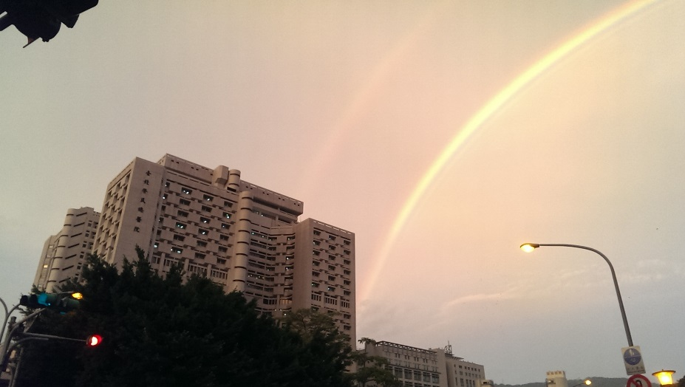
謝謝聆聽
敬請指導

